Slide 1
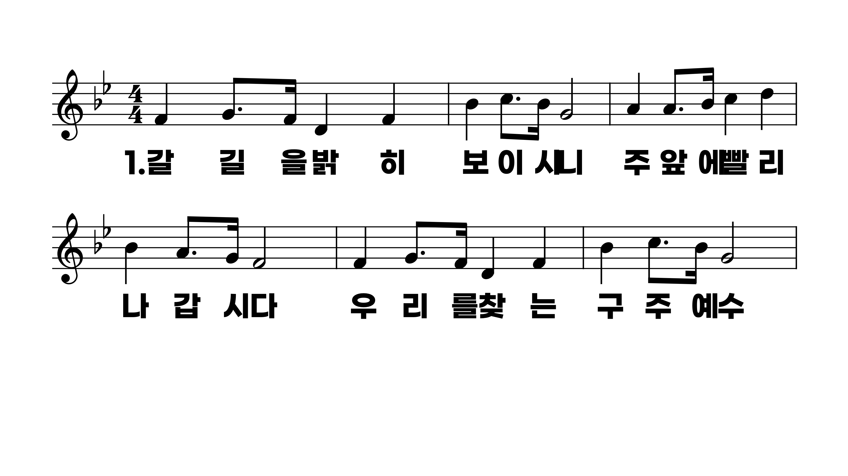
524장 갈 길을 밝히 보이시니
1.갈길을밝히
2.우리를오라
3.주오늘여기

Slide 2
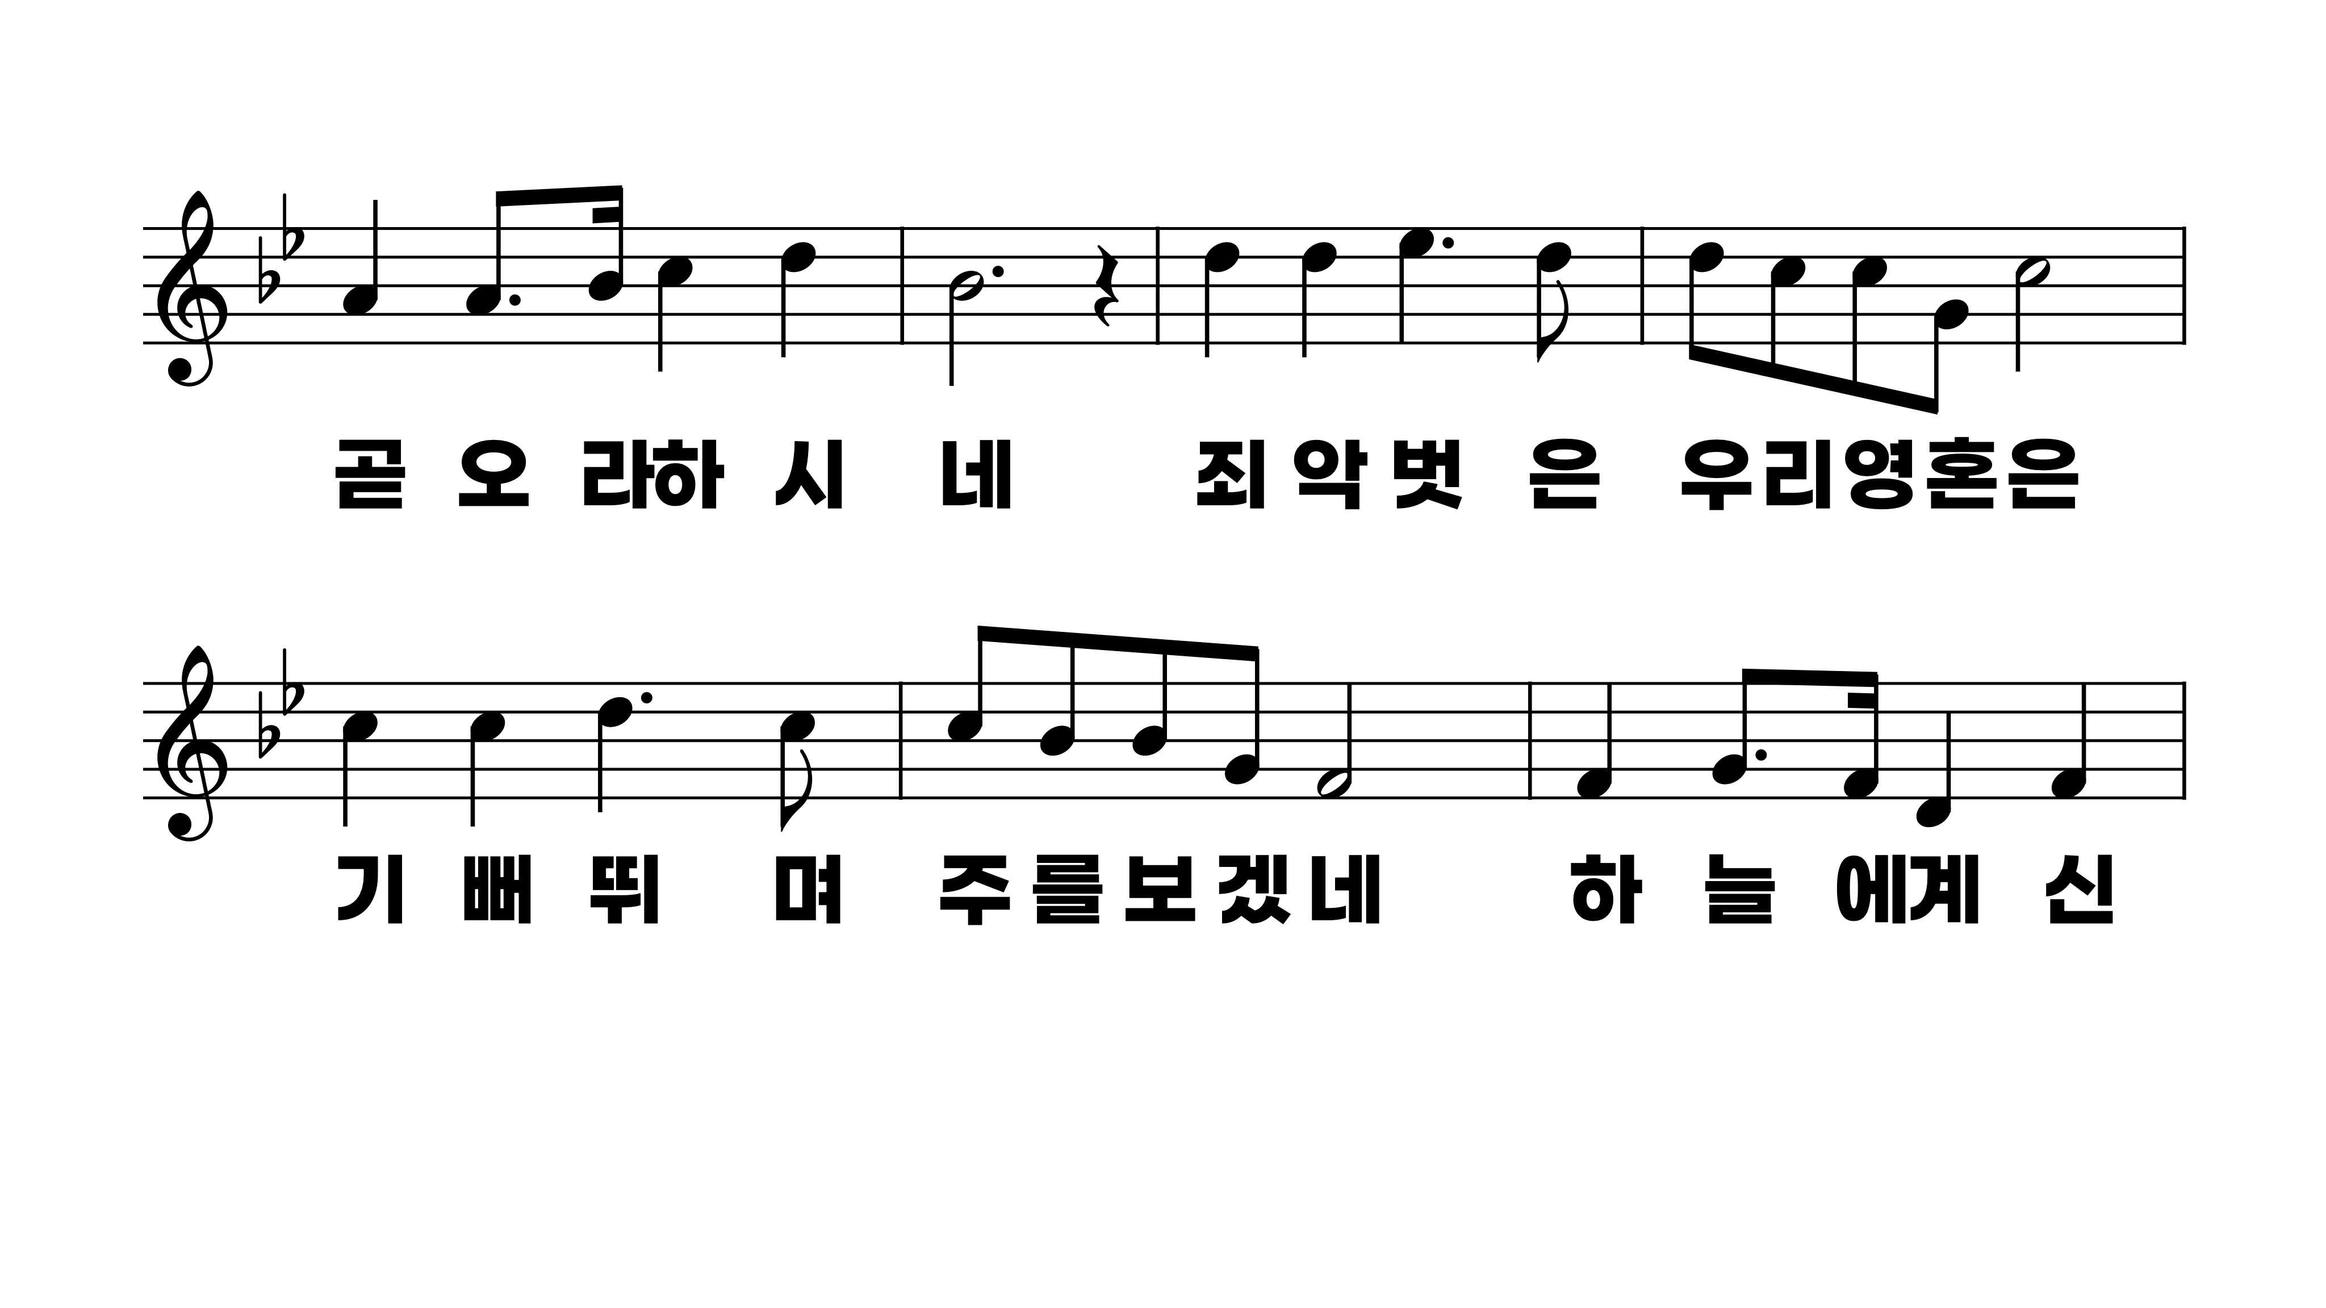
524장 갈 길을 밝히 보이시니
1.갈길을밝히
2.우리를오라
3.주오늘여기

Slide 3
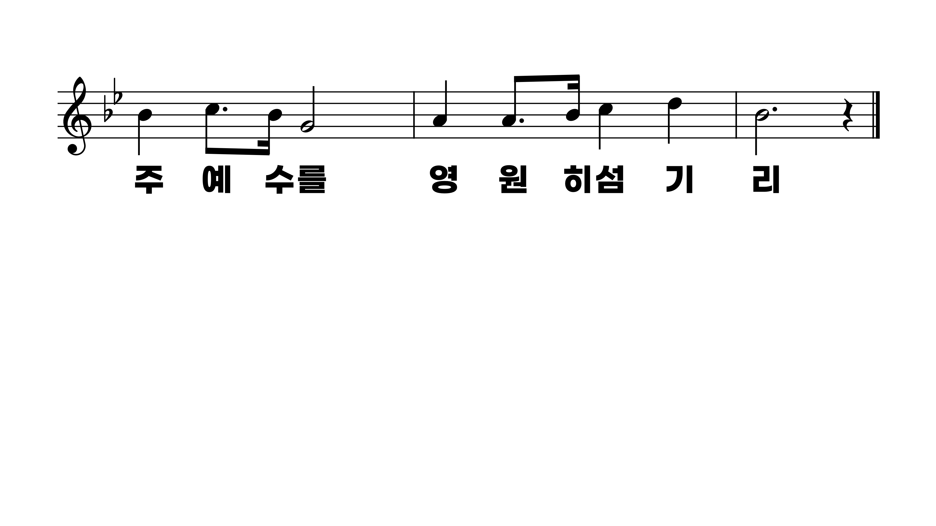
524장 갈 길을 밝히 보이시니
1.갈길을밝히
2.우리를오라
3.주오늘여기

Slide 4
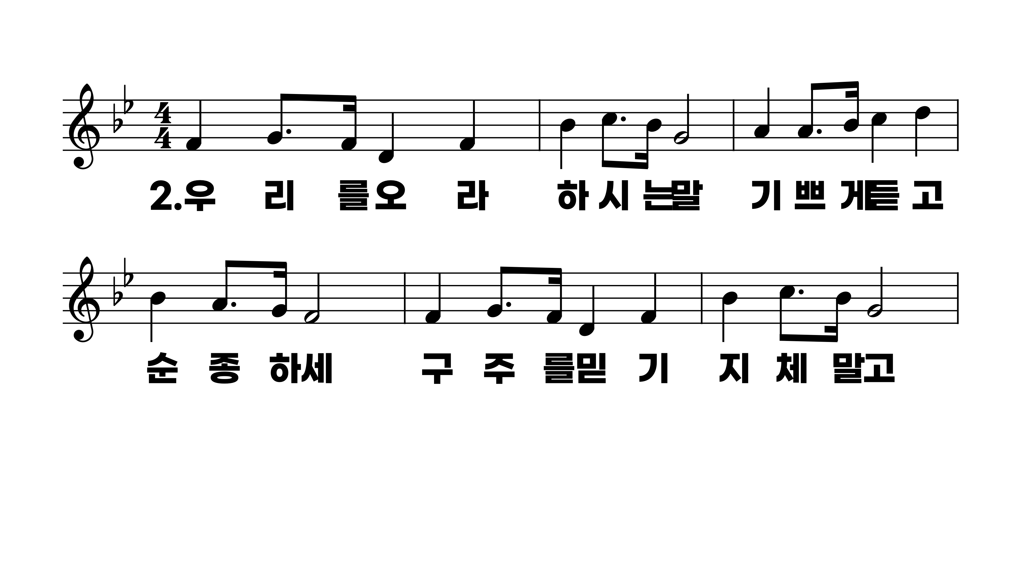
524장 갈 길을 밝히 보이시니
1.갈길을밝히
2.우리를오라
3.주오늘여기

Slide 5
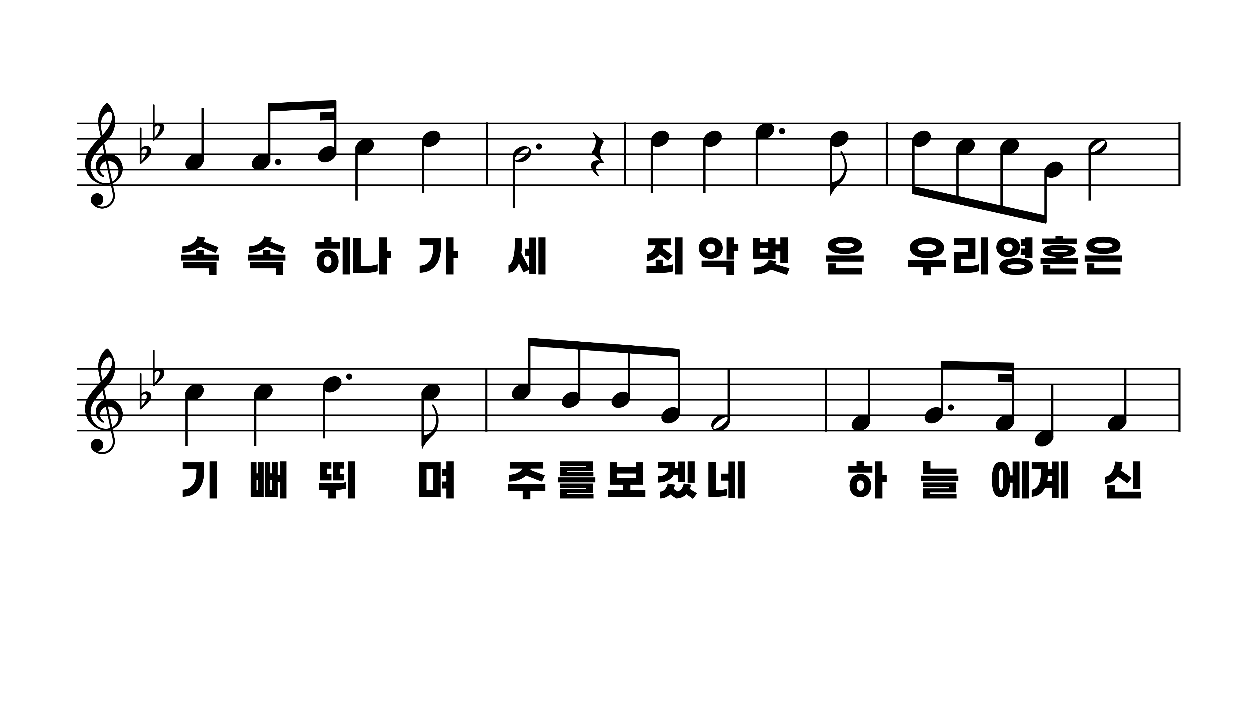
524장 갈 길을 밝히 보이시니
1.갈길을밝히
2.우리를오라
3.주오늘여기

Slide 6
524장 갈 길을 밝히 보이시니
1.갈길을밝히
2.우리를오라
3.주오늘여기

Slide 7
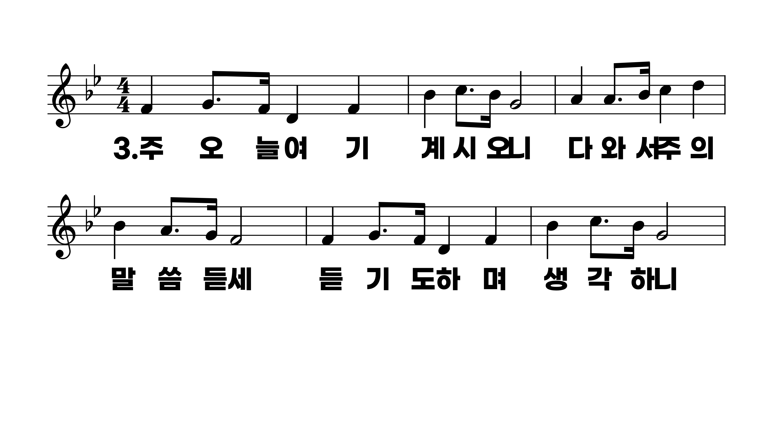
524장 갈 길을 밝히 보이시니
1.갈길을밝히
2.우리를오라
3.주오늘여기

Slide 8
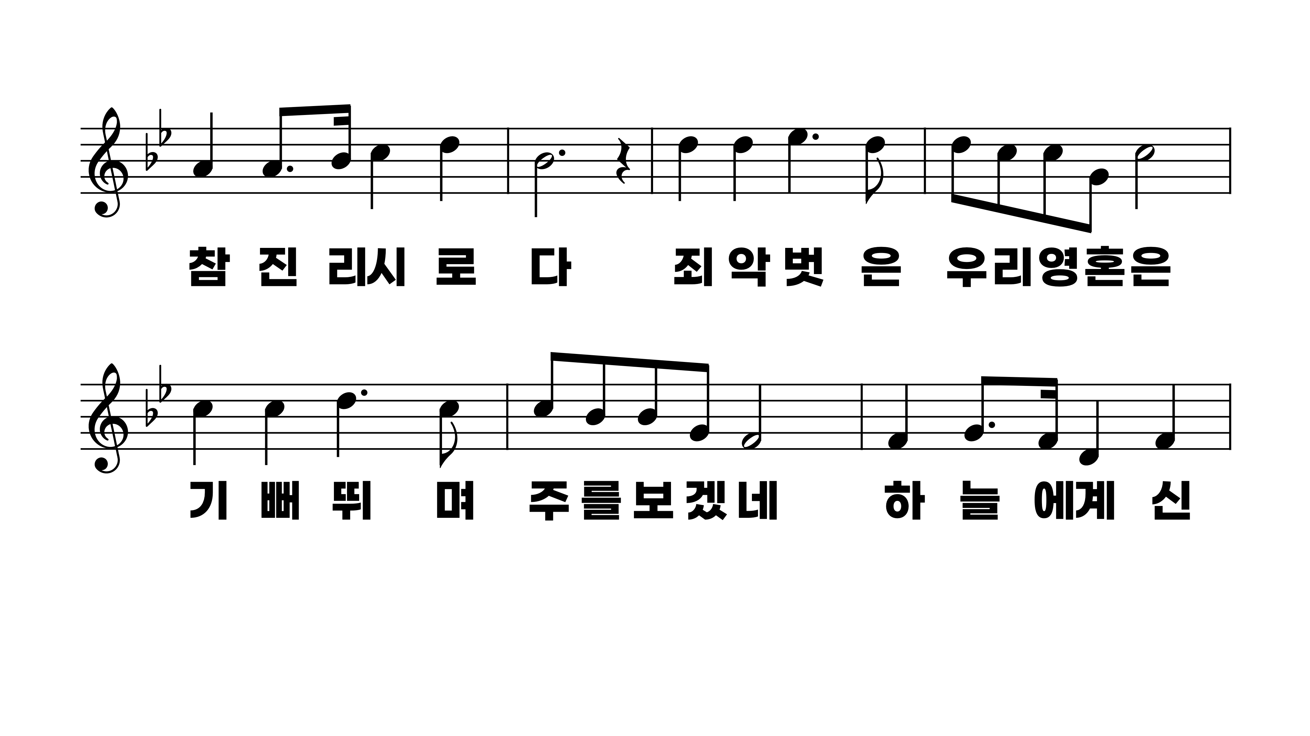
524장 갈 길을 밝히 보이시니
1.갈길을밝히
2.우리를오라
3.주오늘여기

Slide 9
524장 갈 길을 밝히 보이시니
1.갈길을밝히
2.우리를오라
3.주오늘여기

